Slide 1
Auditoría de Desempeño (AD)
Unidad 2
Marco de referencia y documentos normativos

Slide 2
Actividad no. 5
Video de Auditoría de Desempeño (ASF)
Auditorías de Desempeño - YouTube
Conoce en qué consiste la auditoría de desempeño - YouTube

Slide 3
Sub temas
2.1. Normas Profesionales de Auditoría del Sistema Nacional de Fiscalización: ASF y SFP.
2.2. Marco operativo ASF.
2.3. Notas metodológicas: SFP.
2.4. ISSAI: 100, 300 y 3000: INTOSAI.
2.5. GUID 3920.

Slide 4
2.1. Normas Profesionales de Auditoría del SNF
NPA-SNF: ASF y SFP

Slide 5
LGSNA
SNA
Constitución
SNF
Comité
Coordinador
NPA-SNF

Slide 6
Art. 113: Origen del SNA (Instancia coordinador de las autoridades fiscalizadoras).
Comité Coordinador: Integrado por ASF, SFP, FECC (Fiscalía), TFJA (Tribunal), INAI, Consejo de la Judicatura Federal y Comité de Participación Ciudadana.
Constitución
Integrantes del SNF: ASF, SFP, Entidades de Fiscalización Superiores locales (EFS) y las delegaciones de la SFP en las entidades (contralorías).
SNF: Comité Rector: ASF, SFP, 7 miembros de EFS y Contralorías.
Ley General del SNA
SNF: Emitir normas que regulen el funcionamiento del SNF.
Comité Rector

Slide 7
Norma Profesional de Auditoría del SNF
No. 300 – Principios Fundamentales de la Auditoría de Desempeño

Slide 8
Preámbulo
Adaptada de la Normas Internacionales de las Entidades Fiscalizadoras Superiores (ISSAIs – siglas en inglés), elaboradas por la Organización Internacional de Entidades Fiscalizadoras Superiores (INTOSAI – inglés).
También se debe observar la NPA-SNF 100 (Principios fundamentales de Auditoría del sector público)

Slide 9
Contenido
1ª Sección: Establece el marco para la auditoría de desempeño.
2ª. Sección: Son principios generales para los trabajos de la AD que el auditor debe considerar.
3ª. Sección: Son principios de relevancia para las principales etapas del proceso de auditoría.

Slide 10
1ª. Sección: Marco
Concepto.
Las tres “E”.
Las AD incluyen un análisis de las condiciones que son necesarias para garantizar que las tres “E” puedan mantenerse.
Cuando se trate de una auditoría combinada (AD + auditoría de cumplimiento) se deberán de observar todas las NORMAS pertinentes.
El objeto de estudio de la AD no tiene que estar limitado a programas, entidades o fondos específicos, pueden también incluir actividades (con productos, resultados e impactos), ejemplo FONDEN.

Slide 11
Objetivo de la AD
Promover una gestión gubernamental económica, eficaz y eficiente, contribuyendo a la rendición de cuentas y a la transparencia.
En áreas donde puede añadir valor a los ciudadanos y en las cuales tenga el mayor potencial para la mejora.
Enfoque de la AD

Slide 12
2ª. y 3ª. Sección: Principios
El auditor DEBE tener la competencia profesional (capacidad) necesaria para llevar a cabo la auditoría.
Conocimientos
Habilidades
Actitudes
Proceso de aprendizaje y desarrollo de metodología
De auditoría.
De métodos aplicados a ciencias sociales.
De técnicas de investigación y evaluación.
De la entidad auditada.
Analíticas.
Redacción.
Comunicación.
Liderazgo de equipos.
Supervisión.
No confrontación.
Flexibles.
Empatía.
Hacer equipo.
Receptivos.
Ingeniosos.
Reflexivos.
Prácticos.
Trabajo con debido cuidado, objetividad y SUPERVISIÓN adecuada

Slide 13
Actividad no. 6
Video “Virus de la actitud”
Virus de la actitud - YouTube

Slide 14
Importancia Relativa
Pensar en aspectos sociales y políticos del objeto de la revisión, con el propósito de entregar valor agregado.
Considerar la magnitud de los impactos del tema de auditoría y sus resultados.
No enfocarnos necesariamente en valores monetarios.
La evaluación de la AD requiere un juicio cuidadoso por parte del auditor.
Se aplica a todos los aspectos de la AD: selección de temas, definición de criterios, evaluación de evidencia, evitar riesgos de producir resultados inapropiados.

Slide 15
Subtema 2.2
Marco operativo

Slide 16
Marco operativo
Planeación.
Ejecución.
Informe.
Papeles de trabajo.
Seguimiento.
Sistema de Evaluación del Desempeño.
Indicadores.

Slide 17
Subtema 2.3
Notas metodológicas: SFP

Slide 18
Actividad no. 7
Lectura nota metodológica no. 2 de la SFP

Slide 19
Planeación detallada (Auditoría de desempeño)
3
Se enfoca en estructurar de manera ordenada y con rigor metodológico el proyecto de la revisión, así como determinar el objetivo, alcance y procedimientos por aplicar para cada uno de los hilos conductores que guiarán la revisión. Son indispensables dos elementos: la comprensión de la materia por auditar y el diseño del esquema de la auditoría.
En la comprensión, el personal debe demostrar el análisis de la vinculación de la materia por auditar con la planeación nacional y sectorial.
El diseño del esquema de la auditoría comprende las vertientes de revisión que se van a desarrollar, las líneas conductoras de la auditoría, las preguntas clave, las hipótesis de trabajo, los objetivos de la auditoría y la determinación de las técnicas y procedimientos a aplicar en la auditoría.
CG

Slide 20
Elaborar Proyecto de investigación o Auditina (Documento metodológico que muestra la comprensión del tema y la propuesta de diseño de la auditoría)
4
a) Historia del programa por auditar
b) Comprensión del programa por auditar en el contexto de la planeación nacional, sectorial y institucional
Comprensión de la materia por auditar
c) Problema público
d) Comprensión del deber ser
e) Análisis de la Matriz de Indicadores para Resultados (MIR)
f) Esquema de operación del programa por auditar: ¿Qué hace? ¿Para qué lo hace? ¿Qué resultados obtiene?
g) Referentes
h) Universales e i) Busilis del hacer y de la teoría del cambio
j) Matriz de consistencia del programa por auditar: Propuesta de hilos conductores que guiarán la revisión

Slide 21
Historia del programa por auditar
Motivos de su origen
No hacer relatoría de hechos sin sentido, ni citar textualmente documentos oficiales
Explicar la evolución temporal
Posibles causas
Beneficio en la población

Slide 22
Comprensión del programa por auditar en el contexto de la planeación nacional, sectorial y anual
Ubicar el tema en: PND,
PRONAFIDE,
PROG. INST., PEF y Cuenta Pública
Identificar el asunto público que debe atender dicho programa: población objetivo, relevancia, estrategias, líneas de acción, objetivos y metas
Análisis de la asignación presupuestal para establecer la relación entre la magnitud del problema y el $, comparándolo con el ejercicio del gasto en la Cuenta Pública
Relacionar el programa con los 17 Objetivos del Desarrollo Sostenible (ODS) de la ONU

Slide 23
Problema público
¿Cómo el gobierno concibe el problema?
¿Cómo se atiende el problema?
Mantener el enfoque de la atención del problema en toda la auditoría

Slide 24
Comprensión del deber ser
Doctrina jurídica
Leyes
Reglamentos
Programática
Plan Nacional de Desarrollo (PND)
Programas sectoriales (PRONAFIDE)
Presupuestaria
Presupuesto de Egresos de la Federación (PEF)
Sistema de Evaluación del Desempeño (SED)
Decretos y circulares
Programa Institucional (BANSEFI)
Esquema de Operación
Mapa de principales procesos, sus tramos de control y supervisión
Reglas de operación, lineamientos, convenios y contratos para su operación

Slide 25
Análisis de la Matriz de Indicadores (MIR)
La MIR se enmarca en el SED y es una herramienta de planeación estratégica que permite vincular los distintos instrumentos para el diseño, organización, ejecución, seguimiento, evaluación y mejora de los programas presupuestarios, resultado de un proceso de planeación realizado con base en la Metodología de Marco Lógico. Incorpora indicadores para medir el cumplimiento de objetivos y resultados esperados, los cuales son también un referente para el seguimiento y la evaluación; identifica los medios para obtener y verificar la información de los indicadores; describe los bienes y servicios que entrega el programa a la sociedad para cumplir su objetivo, así como las actividades e insumos para producirlos; e incluye supuestos sobre los riesgos y contingencias que pueden afectar el desempeño del programa.
En la disertación acerca de la MIR que se incluya en la Auditina, los grupos auditores deben realizar el análisis respectivo de la lógica vertical y horizontal y examinar si los indicadores contenidos en la MIR son los suficientes o los adecuados para evaluar el desempeño del programa y/o la política pública por fiscalizar. Si los indicadores contenidos en la MIR no fueron construidos correctamente, no deberán usarse para la auditoría, sino que el grupo auditor diseñará sus propios criterios de evaluación.

Slide 26
Procedimiento a aplicar en las auditorías de desempeño
Solicitar a las entidades por fiscalizar el árbol de problemas y el de objetivos de la MIR
Identificar si los indicadores de dicha MIR son consistentes con los que quedaron registrados en el Portal Aplicativo de la SHCP (PASH) y en el PEF
Verificar la consistencia de los indicadores con los reportados en la Cuenta Pública
La conclusión de la revisión de la MIR debe señalar si ésta presenta información de relevancia para los propósitos de la auditoría y, por lo tanto, si es de utilidad para conocer el grado de avance en la atención del problema público que se pretende atender.

Slide 27
Esquema de operación del programa por auditar ¿Qué hace? ¿Para que lo hace? ¿Qué resultados obtiene?
En el proyecto de investigación, el grupo auditor deberá construir un mapa o esquema para sintetizar la forma en que opera el programa y/o política pública por revisar.
Es importante considerar los medios y los fines que se identificaron como resultado del análisis de la comprensión de la planeación y del deber ser.

Slide 28
Referentes
Son una herramienta fundamental para la comprensión del tema. Es básico conocer el significado de los conceptos expresados en los diagnósticos del problema público, los objetivos y el esquema de operación, y precisar la interpretación que de ellos realizan los diseñadores del programa y/o política y los ejecutores del gasto.
Identificar
Conceptos básicos de los procesos
Ordenar
Y esquematizar los conceptos para visualizar la interrelación entre ellos para su análisis
Explicar
Significado de los conceptos en el contexto de la política pública y de la entidad
Para identificar y definir a los referente se deberá realizar las siguientes actividades:

Slide 29
Universales
Se debe establecer los universales correspondientes al tema de estudio con base en el conjunto de referentes identificados.
Para ello, es conveniente valorar el conjunto de elementos que por sus cualidades son posibles de generalizar, como la población, las exportaciones, las importaciones, los entes públicos, el gasto gubernamental, los impuestos y los ingresos, entre otros.
Busilis del hacer y de la teoría del cambio
El busilis es el punto donde estriba la dificultad o problema. Para la auditoría representa la expresión más sintética, directa y concreta del programa y/o política pública en revisión. Es el punto medular en donde se precisan el fin y los medios en la atención de un determinado problema público.
Los busilis se construyen extrayendo lo esencial de los documentos consultados y aplicables a la auditoría.
Se debe distinguir dos niveles de busilis:
Busilis del hacer: Se trata de un enunciado que describe la operación concreta del programa o conjunto de programas, según sea el alcance de la auditoría.
Busilis de la teoría del cambio: Es un enunciado que sintetiza el fin del programa y/o política pública, el aspecto y la medida del estado de cosas que la decisión gubernamental busca atender.

Slide 30
Matriz de consistencia del programa por auditar: Propuesta de hilos conductores que guiarán la revisión
Los hilos conductores se refieren a la acción gubernamental y representan las líneas de investigación de las auditorías. Constituyen la guía del auditor para realizar la investigación.
La identificación de los hilos conductores permitirá al grupo auditor trabajar en la esquematización de la síntesis de las relaciones de todos los elementos. Dicho esquema se hará en forma de matriz; de tal manera que, para cada hilo conductor, se pueda identificar la especificidad de sus normas y objetivos, al tiempo que se aprecie el modo en el que todos los elementos se relacionan.
La matriz de consistencia debe incluir:
Problema público.
Marco legal y normativo.
Marco presupuestario.
Atribuciones de la entidad.
Presupuesto original y ejercido.
Universales.
Indicadores.
Busilis del hacer y de la teoría del cambio.
Renglones
Columnas
Corresponderán a los hilos conductores
Si se requieren subdivisiones se pueden incluir.

Slide 31
Propuesta de diseño de la auditoría
1. Alcance
2. Objetivo de la auditoría
3. Hipótesis de trabajo
Propuesta de diseño
4. Consecuencia social esperada
5. Congruencia entre el busilis, el objetivo de la auditoría y la hipótesis general de trabajo
6. Tablas del Onus Probandi
7. Mapa de la auditoría
8. Programa de trabajo
9. Integración del equipo auditor
10. Manifestación de no existencia de conflicto de intereses

Slide 32
Alcance
Profundidad temática
Temporalidad de la revisión
Ejercicio objeto de revisión.
Se define partiendo de los hilos conductores, se puede agregar subconjuntos, hay que desarrollarlos brevemente los aspectos a revisar.

Slide 33
Objetivo de la auditoría
Describir el propósito de lo que se pretende fiscalizar; su redacción debe ser clara, precisa y concreta.
El objetivo general se construye con los busilis del hacer y de la teoría del cambio.
Al final de la auditoría, debe ser posible asociar los resultados con el objetivo

Slide 34
Hipótesis de trabajo
Es un supuesto, una conjetura que se usa como punto de partida en la investigación; es la respuesta anticipada, provisional, explicativa y fundamentada al problema identificado en un trabajo de investigación.
Consecuencia social esperada
Constituye un posicionamiento sobre el efecto de la actuación gubernamental, no sobre los datos particulares ni aislados; se debe construir siempre con miras a la teoría del cambio. Es una interpretación profesional que requiere una visión integral de la auditoría; no una visión de resultados particulares.
Congruencia entre el busilis, el objetivo de la auditoría y la hipótesis
Se deberá elaborar un esquema conceptual para identificar la congruencia en el busilis, el objetivo y la hipótesis. Con ello se demostrará que la auditoría tiene un diseño adecuado y se comprendieron los elementos esenciales del programa y/o política por auditar.

Slide 35
Tablas del Onus Probandi
Para el diseño de la auditoría se utilizará el método de investigación general. Tomando como punto de partida el alcance de la auditoría – organizado por hilos y sub hilos conductores – y los objetivos de la auditoría. Se debe establecer:
Preguntas de auditoría
Hipótesis de trabajo
Diseño de experimentos para someter a prueba las hipótesis propuestas
El diseño se basará en el esquema denominado “Tabla del Onus Probandi”, que es un plano en el que se propone demostrar la carga de la prueba que habrá de sustentarse.
No. de auditoría | 007
Nombre de la auditoría | Programas productivos para la atención de la población indígena
Busilis de la teoría del cambio | Inmediato: Lograr que los indígenas tengan proyectos productivos como fuente de ingresos. Mediato: Contribuir a mejorar los ingresos de la población indígena.
Objetivo de la auditoría | Evaluar si la CDI mediante este programa está logrando que la población indígena se haga de los medios para tener ingresos propios.
Hipótesis general | Con los apoyos otorgados por el programa, la CDI está logrando que la población indígena desarrolle proyectos productivos como medio para obtener ingresos propios.

Slide 36
Delimitación de la ejecución de la auditoría (asociado a los hilos conductores) | Objetivo específico | Pregunta de auditoría | Hipótesis de trabajo | Diseño de experimento de la hipótesis
Hilo conductor: Desarrollo de proyectos productivos. Vertiente: eficacia | Evaluar si los subsidios, la asistencia y la capacitación que otorga el programa están generando proyectos productivos sostenibles en el tiempo. | ¿Los apoyos otorgados han logrado implementar proyectos productivos sostenibles? | No hay una asociación significativa entre los apoyos otorgados y la generación de proyectos productivos que sobreviven al menos tres años y generen ganancias. | Procedimiento de auditoría: Analizar la base de datos de los proyectos productivos apoyados y generados desde el inicio de operación a la fecha, para calcular su tiempo de supervivencia al año sujeto de revisión, su margen de ganancia y clasificarlos por tipo de proyecto.

Slide 37
Mapa de la auditoría
Una vez que el auditor ha comprendido correctamente el programa y/o política pública y el problema que pretende atender; ha precisado los busilis y los hilos conductores; ha definido un objetivo general de auditoría apropiado y su correspondiente hipótesis general y sus respectivas pruebas de auditoría, entonces construirá el mapa o esquema correspondiente.
Partirá del objetivo general y se abrirá en los hilos y sub hilos conductores que guiarán la revisión.
Programa de trabajo
Comprenderá las actividades, fechas y responsables para cumplir en tiempo y forma con las labores de la auditoría.
Integración del equipo auditor
En la Auditina se incluirá a los integrantes del equipo de auditores: nombre del servidor público, profesión, puesto y años de experiencia en fiscalización.
Manifestación de no existencia de conflicto de intereses
Cada integrante del equipo de trabajo deberá firmar una carta en la que manifieste la no existencia de conflicto de intereses.

Slide 38
Subtema 2.4
ISSAI (INTOSAI): 100, 300 y 3000
2019

Slide 39
INTOSAI
Las Normas de la INTOSAI son emitidas por la Organización Internacional de Entidades Fiscalizadoras Superiores (INTOSAI) como parte del Marco INTOSAI de Pronunciamientos Profesionales.
www.issai.org

Slide 40
Índice
Independencia y ética.
Destinatarios previstos y partes responsables.
Asunto.
Confianza y aseguramiento en la auditoría de desempeño.
Objetivo (s) de la auditoría.
Enfoque y riesgo de auditoría.
Comunicación, habilidades, supervisión.
Juicio y escepticismo profesional.
Control de calidad.
Materialidad y documentación.

Slide 41
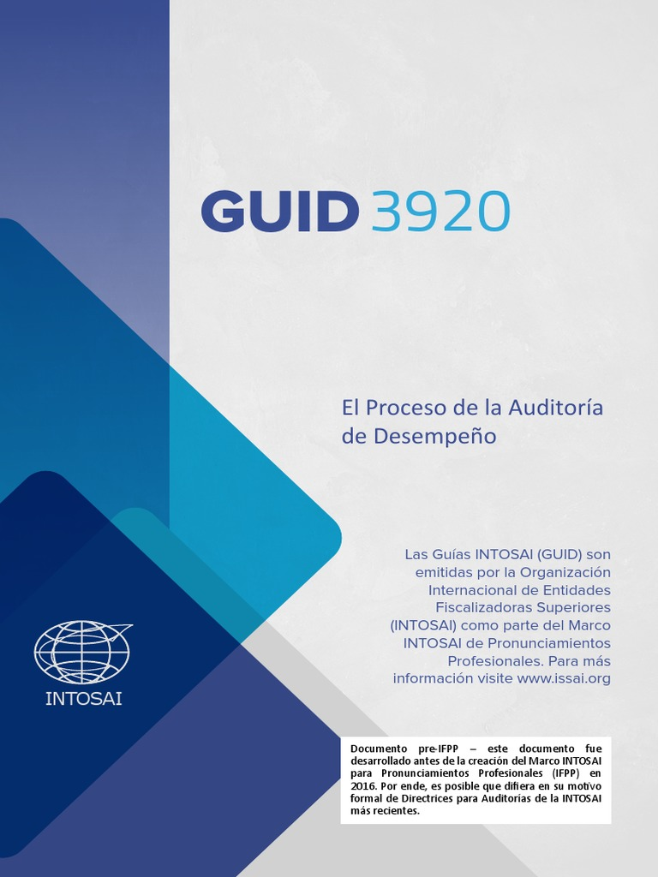
Subtema 2.5
GUID 3920
2016

Slide 42
Guía 3920
Este documento fue desarrollado antes de la creación del Marco INTOSAI para Pronunciamientos Profesionales en 2016. Por ende, es posible que difiera en su motivo formal de Directrices para Auditorías de la INTOSAI más recientes.

